Slide 1
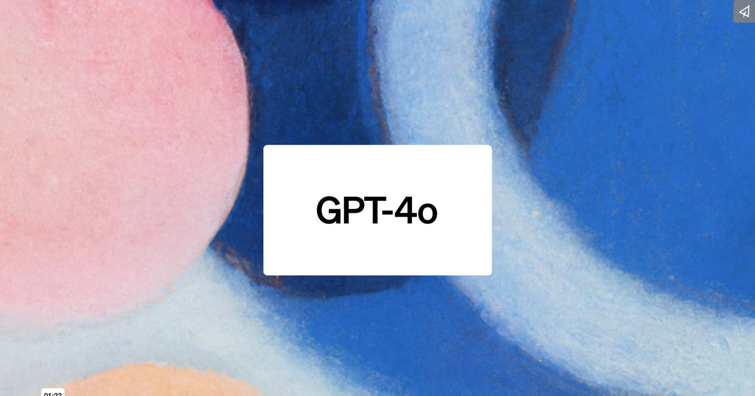

OpenAI GPT-4o
深度解读
ZOMI

Slide 2
关于本内容
OpenAI 春季发布：GPT-4o (o for omni)
相关技术回顾：Whisper v3 – SORA – GPT4
GPT-4o 技术畅想：E2E 多模态大模型
看大模型趋势：百模厂商的冲击 && 产业思考

Slide 3
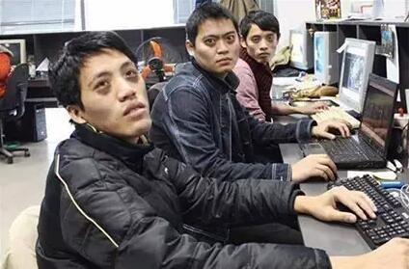
OpenAI 春季发布重点发布 GPT-4o
2024.05.15
2024.05.14
Google 2024 IO大会
围绕 AI System 与 多产品亮相

Slide 4
多模态融合进入一个新的里程碑，丝滑
https://www.youtube.com/watch?v=-xC_dTqJLQ0&t=32s

Slide 5
1. OpenAI
2024 春季发布

Slide 6
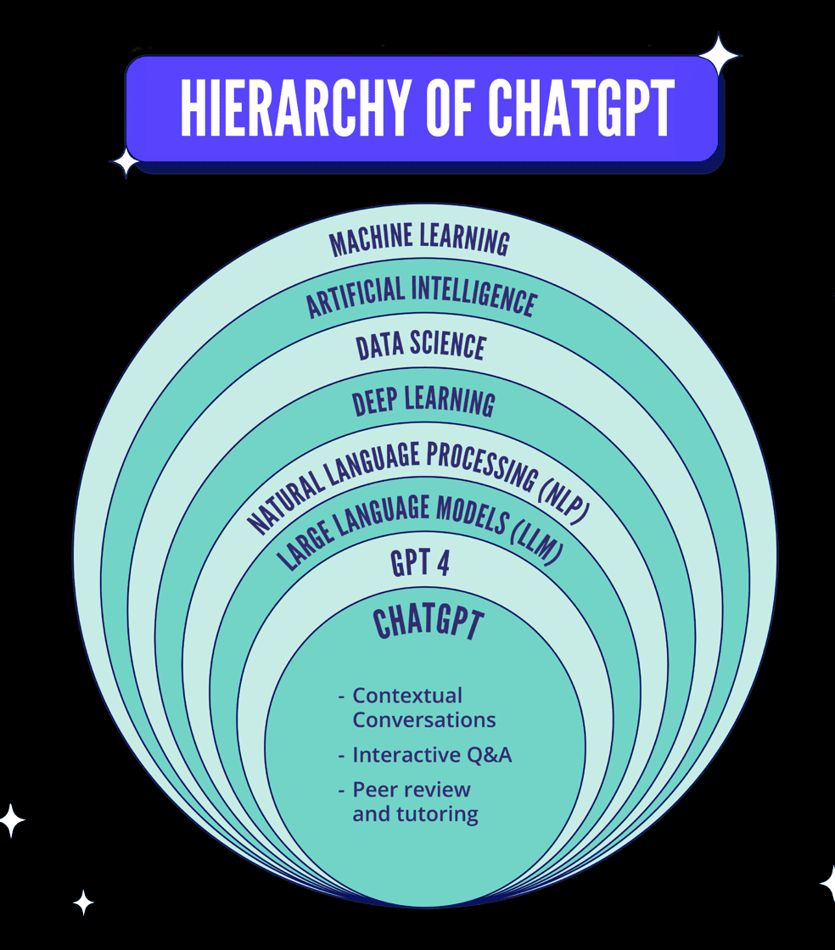
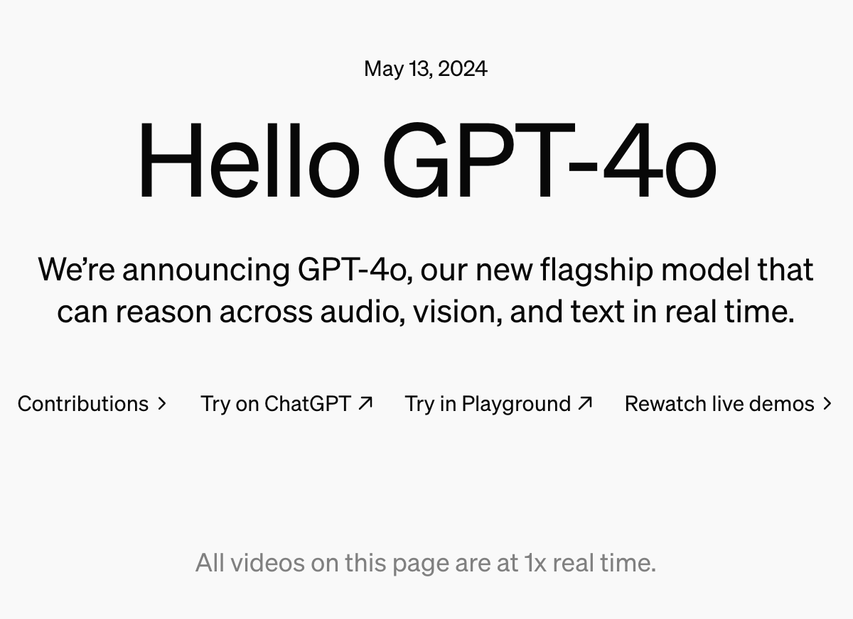
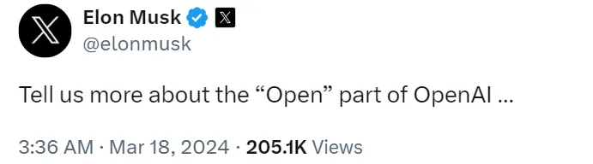
OpenAI GPT-4o
https://openai.com/index/hello-gpt-4o/

Slide 7
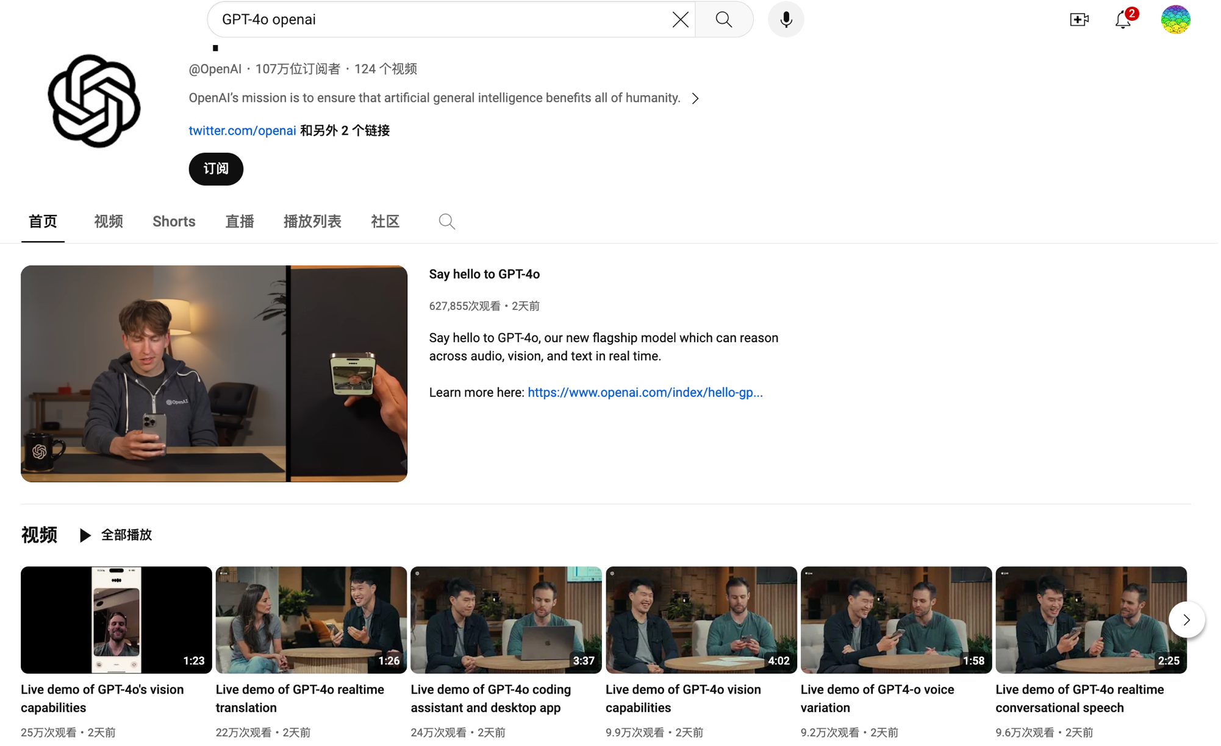
发布内容介绍

Slide 8
GPT-4o contributions 看组织贡献
Pre-training leads
Post-training leads
Architecture leads
Optimization leads
Long-context lead
Pre-training Data leads
Tokenizer lead
Human data leads
Eval lead
Data flywheel lead
Inference lead
…
Multimodal lead
Post-Training Multimodal lead
Audio Pre-Training leads
Audio Post-Training leads
Visual perception leads
Visual generation leads
Data acquisition leads
Data infrastructure leads
Human data lead
Encoders leads
Decoders leads
…
Language Large Model
Multimodal Large Model

Slide 9
GPT-4o contributions 看组织贡献
核心组织：语言大模型LLM 项目 + 多模态大模型MLM项目 + 平台项目 + 启动和部署项目；
组成：13个小组，产品相关人 400+；
语言大模型LLM 项目：
16个小组，220人+；
长文本、预训练、数据飞轮、Tokenizer；
多模态大模型MLM项目：
20个小组，106人+；
语音预训练、视觉感知与生成、编解码；
平台项目：
11个小组，58人+；
集群管理、模型发布、数据工程；
模型启动与部署：
25人+；
安全隐私、上线推理、部署；

Slide 10
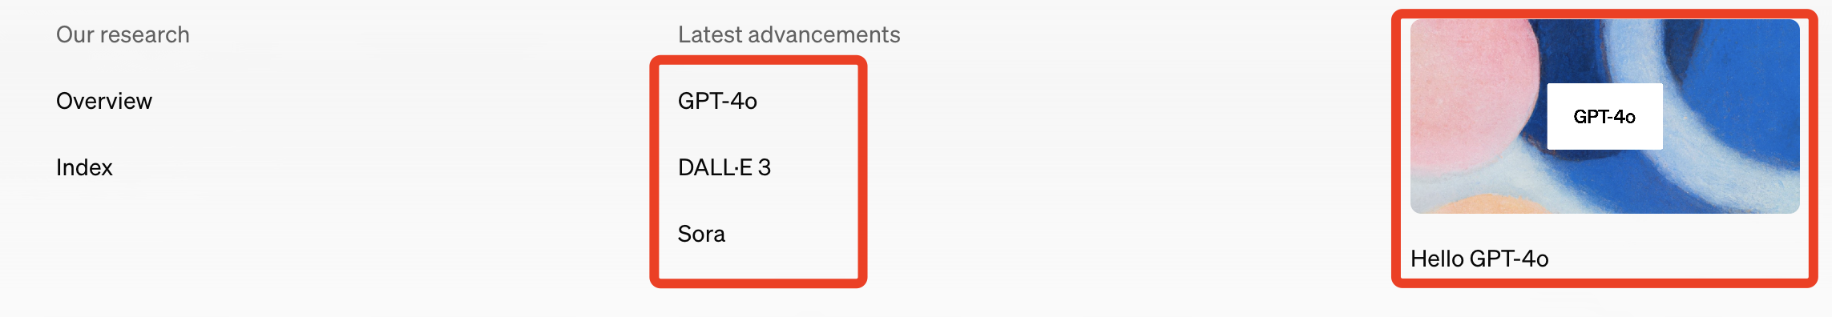
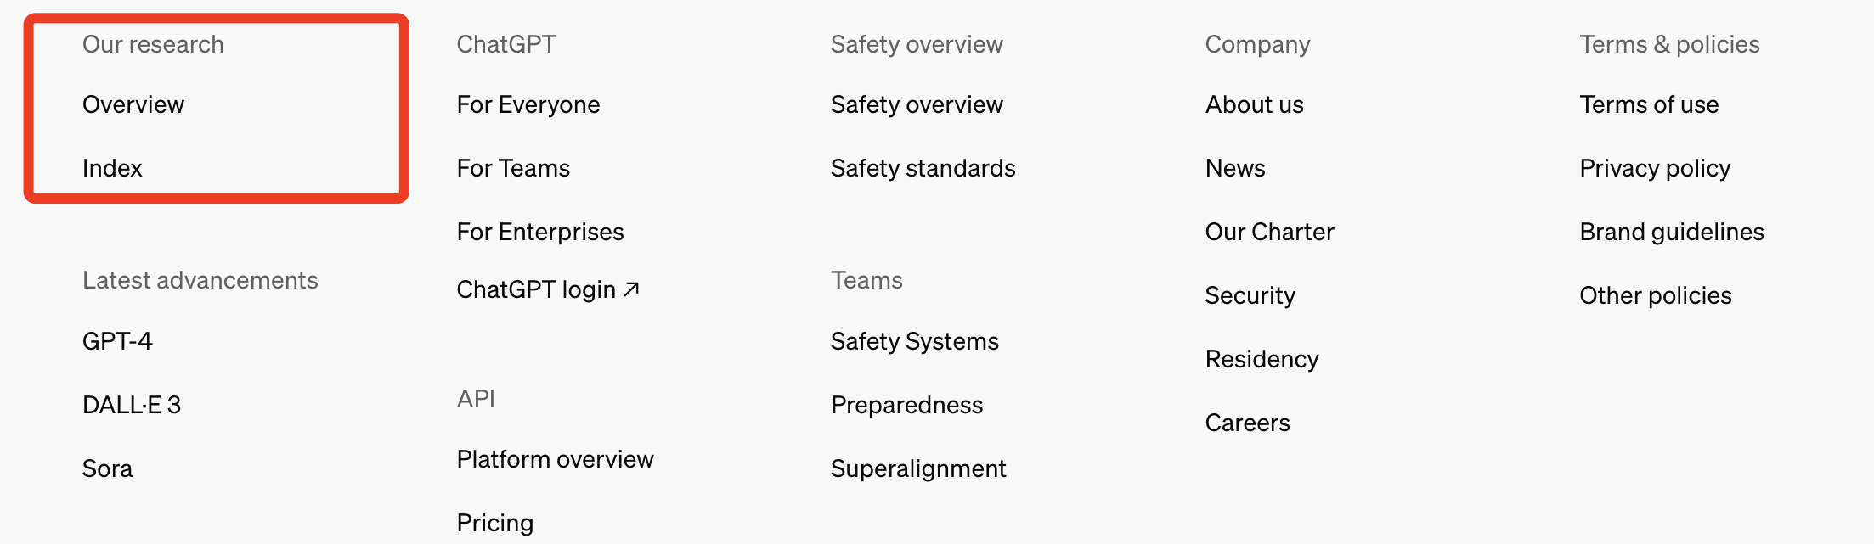
相关项目

Slide 11
2. 相关技术回顾

Slide 12
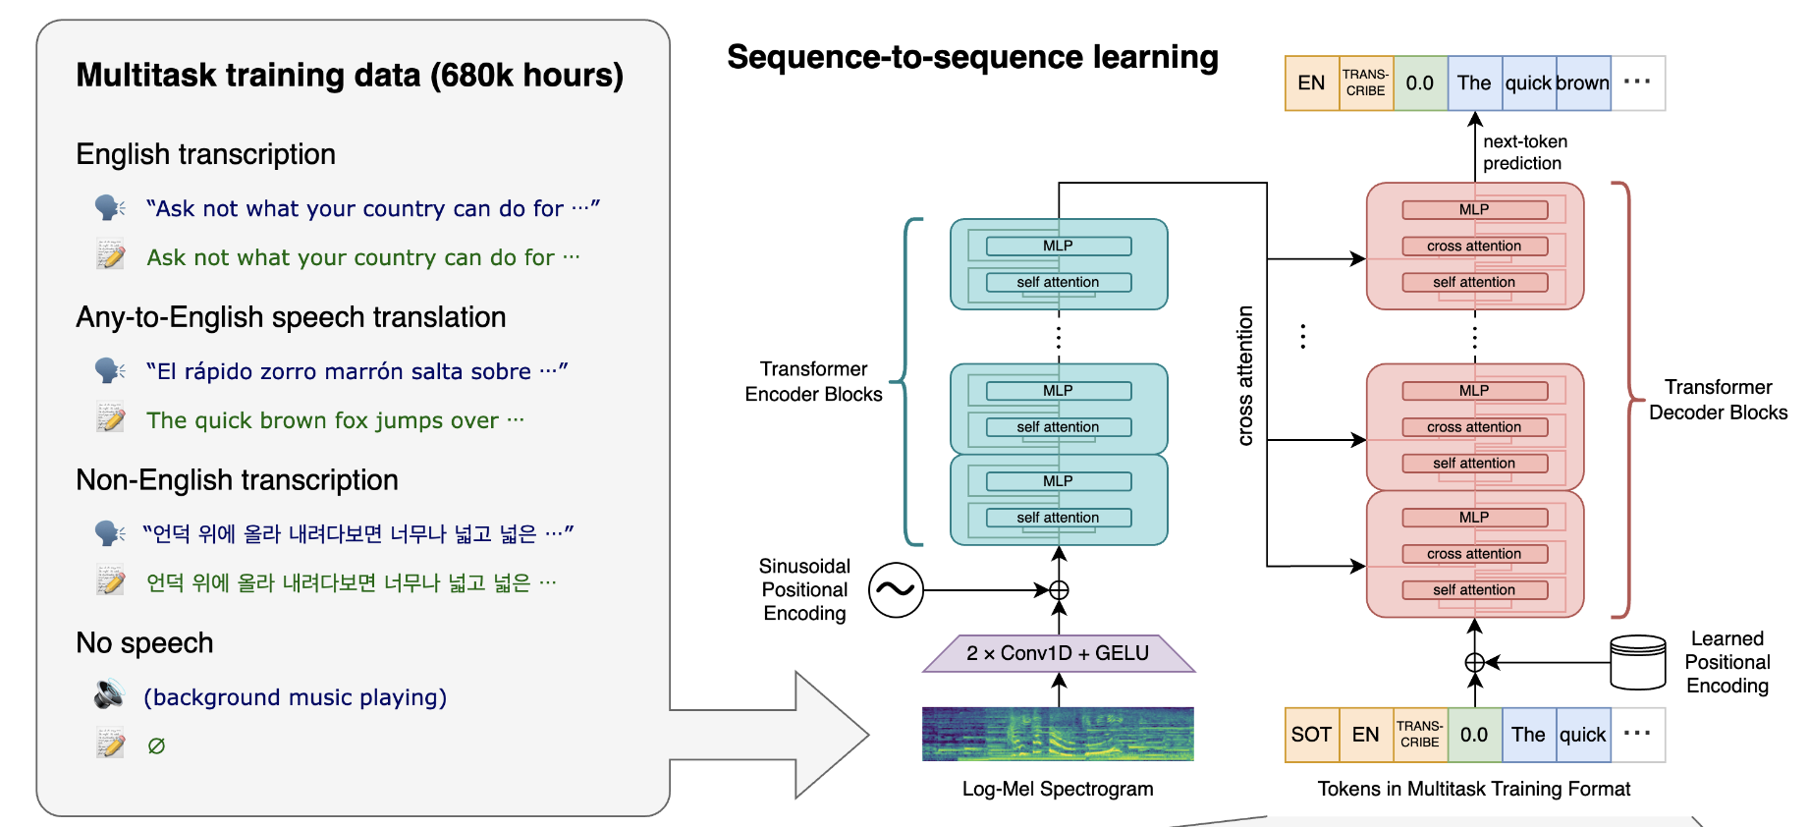
Whisper v3
1
https://github.com/openai/whisper

Slide 13
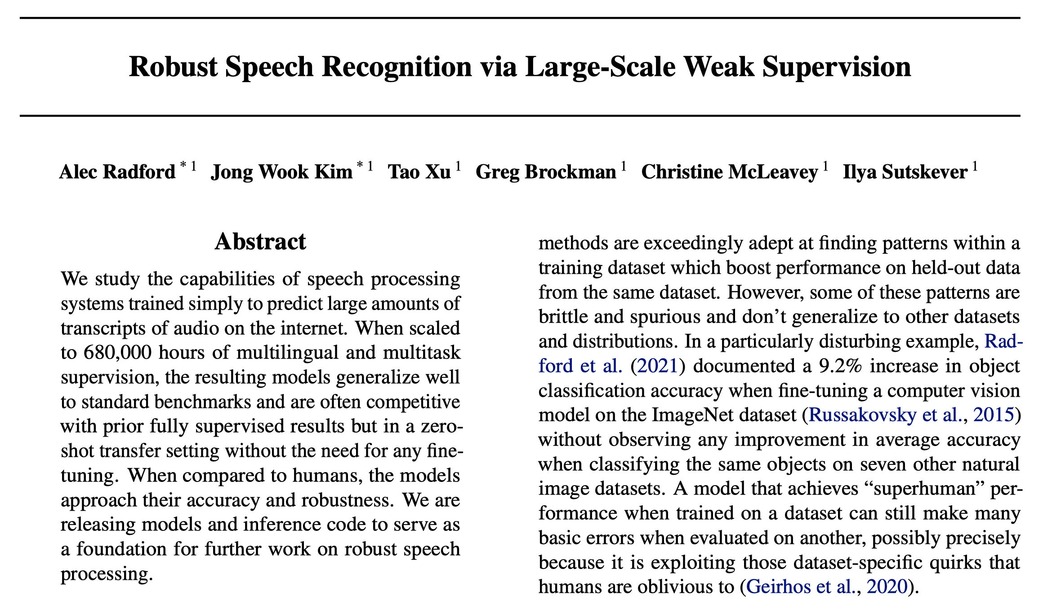
Whisper v3
1

Slide 14
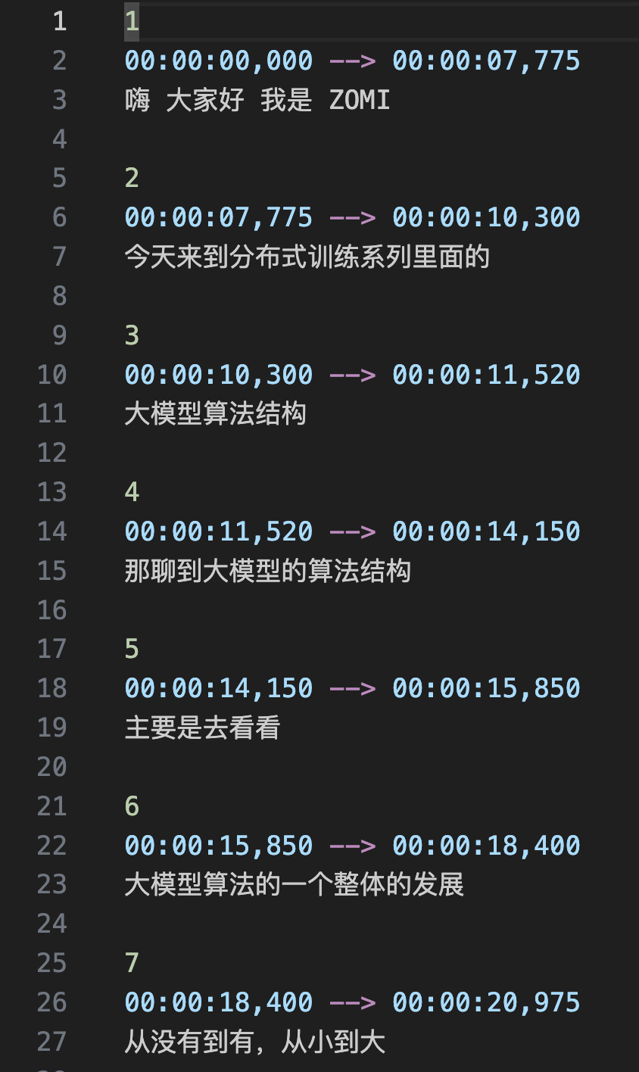
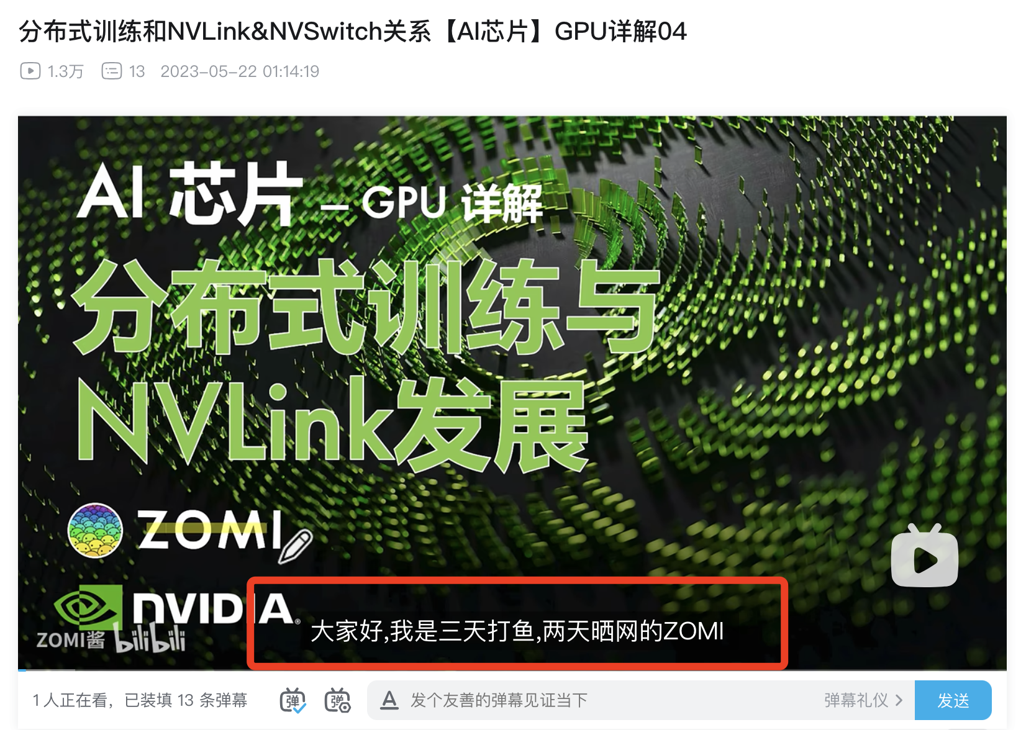
Whisper 作用
1

Slide 15
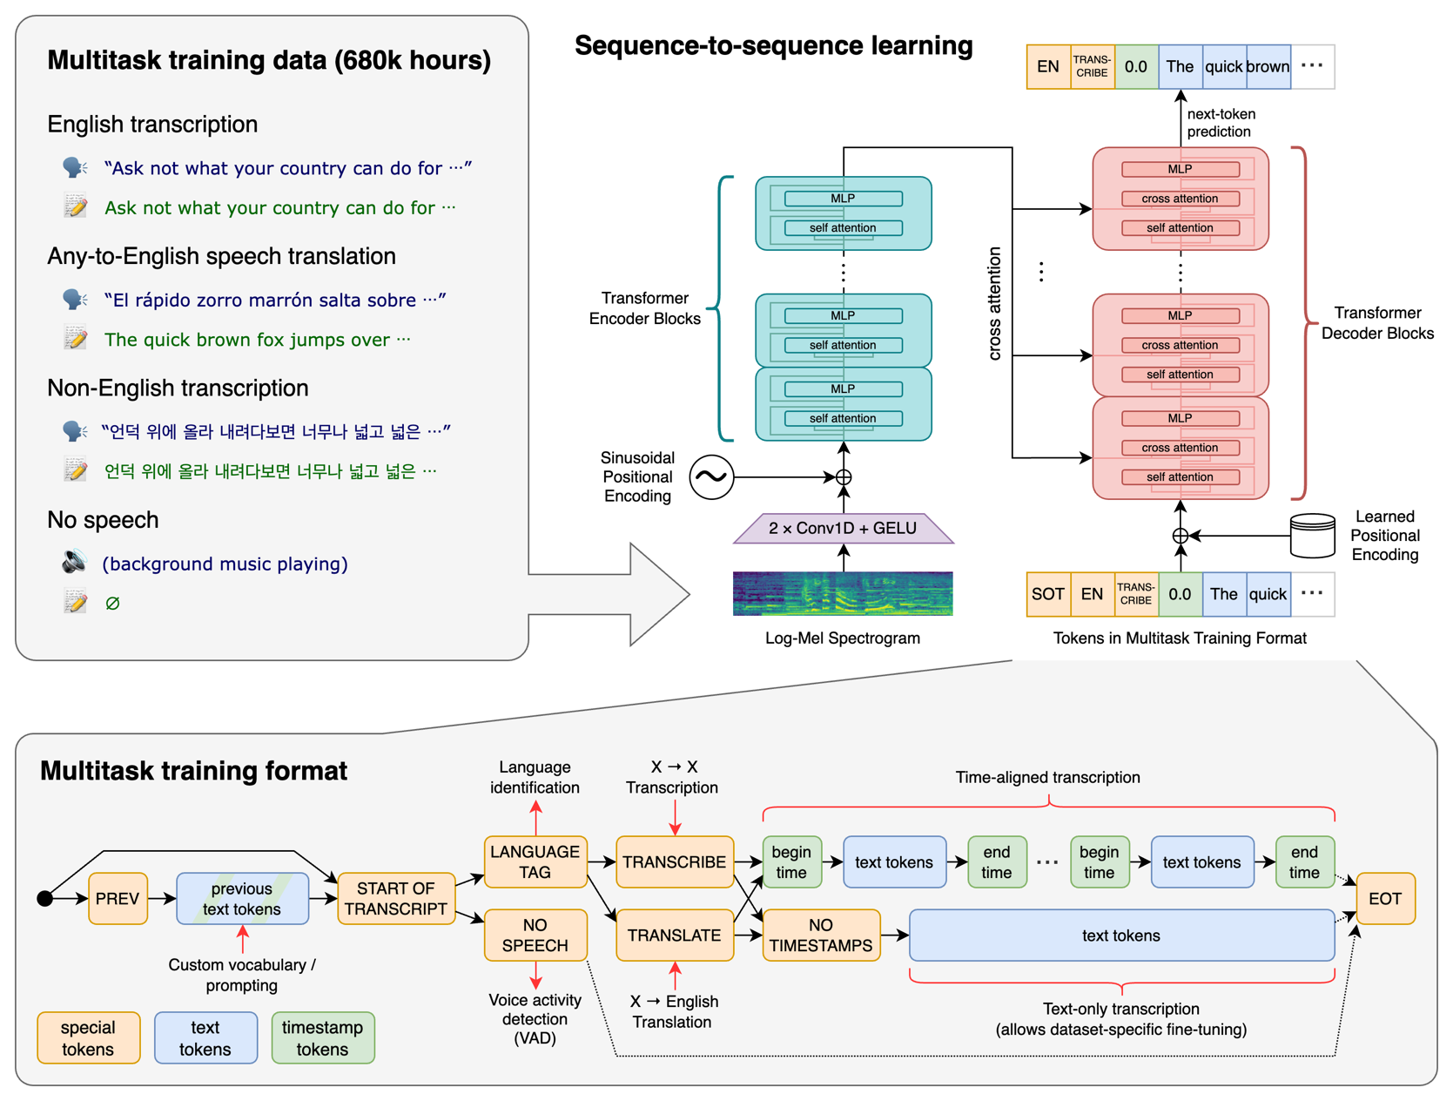
Whisper 原理
1
Whisper 使用 680k 小时的音频数据训练（这些数据包括各种语言、口音、说话速度和背景噪声等），通过学习音频信号中的特征和模式，最终实现对语音的准确识别。
先将信号转换为频谱图，然后使用 Mel 频率倒谱系数（MFCC）特征提取法，将频谱图转换为特征向量。

Slide 16
Whisper 原理
1
Whisper 将特征向量作为输入，将其与对应文本标签进行匹配。通过反向传播算法，不断调整神经网络的权重和偏置，使得模型能够更准确地预测语音对应的文本。
使用 CTC（Connectionist Temporal Classification）解码算法，将输出概率分布映射到最可能的文本序列。

Slide 17
Whisper 原理
1
Whisper 使用经典 Seq2Seq，主要原理就是通过两个 Transformer 做节编解码器；
编码器任务就是把机器翻译中源语言的句子给编码成向量；
解码器的作用就是把编码器编码好的向量再通过 Transformer 一点点生成语言的句子，其中解码器的作用类似于文本生成。

Slide 18
Whisper 原理
1
不同任务由解码器预测 token 序列表示，从而使得一个模型能够处理多个任务。
START OF TRANSCRIPT token 后，当前无人说话则识别为 NO SPEECH 。有人说话则识别出当前语音所属语言 LANGUAGE TAG 。
最后又分为带时间戳和不带时间戳。最后到达 EOT token，整个流程结束。

Slide 19
Whisper 作用
1
除了可以用于语音识别，Whisper 还能包括多语种语音识别、语音翻译、口语语言识别以及语音活动检测。
从而使得单个模型可以替代传统语音处理管道中的多个阶段。多任务训练格式使用一系列特殊的符号作为任务指示符或分类目标。

Slide 20
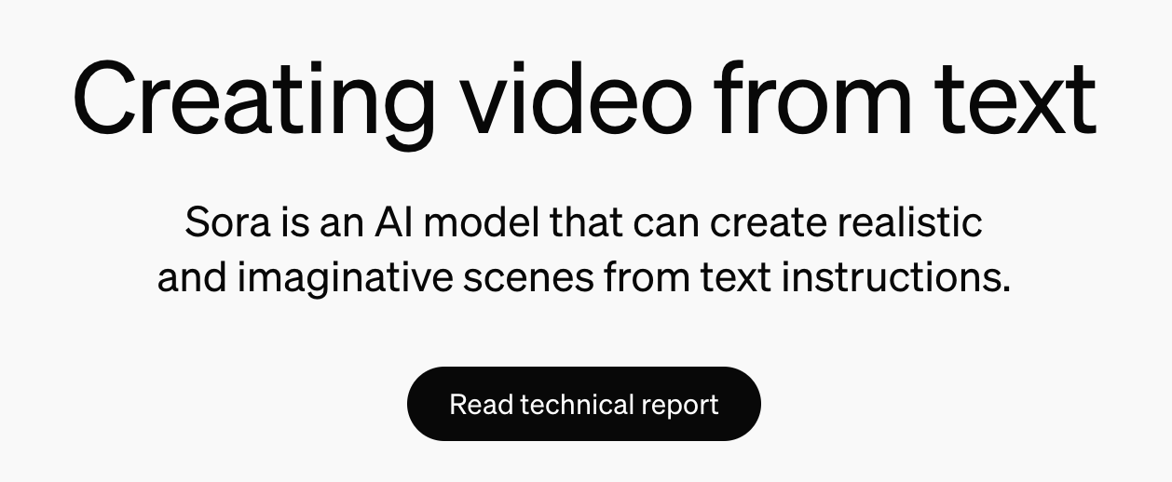
SORA 文生视频出现
2
https://openai.com/index/sora/

Slide 21
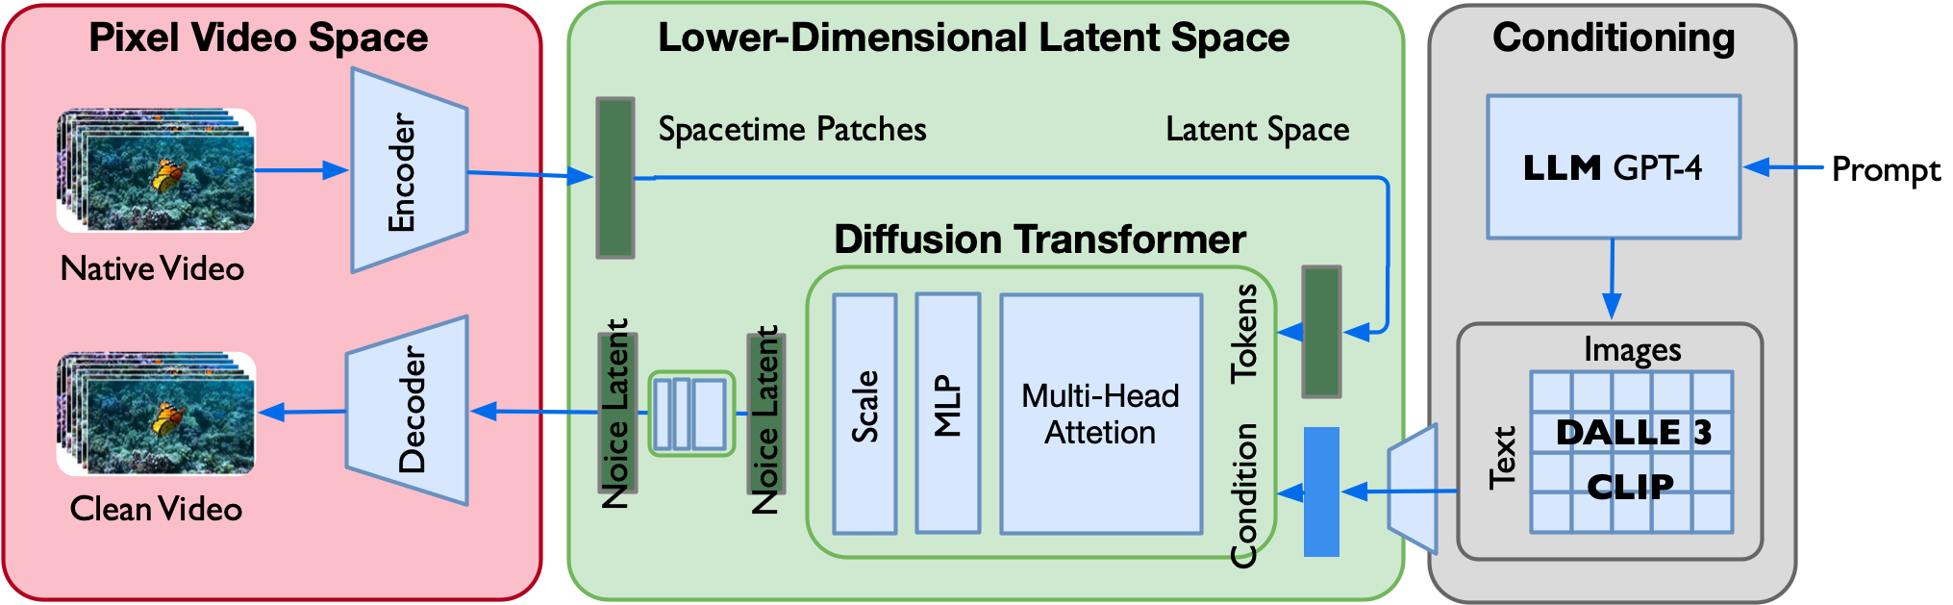
SORA 模型结构
2
SORA 模型结构可以表示：
$$\text{SORA}\text{ = }\left[\text{VAE} \text{encoder}\text{ + }\text{DiT} \text{(}\text{DDPM}\text{) + }\text{VAE} \text{decoder}+CLIP\right]$$

Slide 22
SORA 模型结构
2
SORA 模型结构可以表示：
$$\text{SORA}\text{ = }\left[\text{VAE} \text{encoder}\text{ + }\text{DiT} \text{(}\text{DDPM}\text{) + }\text{VAE} \text{decoder}+CLIP\right]$$

Slide 23

SORA 深度剖析
2

Slide 24
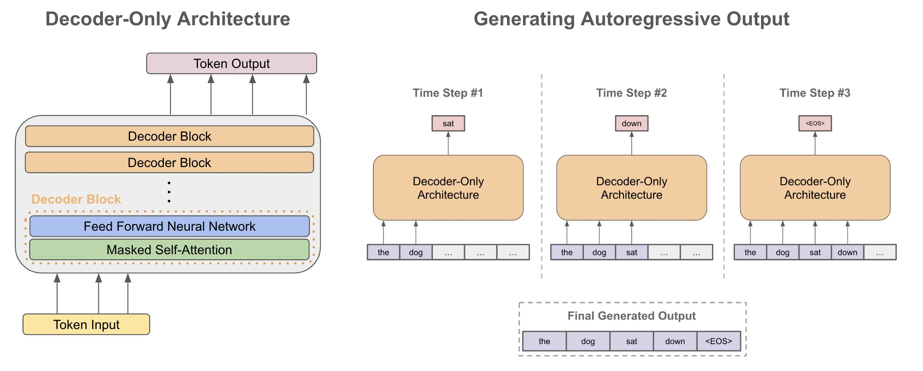
GPT 3 模型结构
3

Slide 25
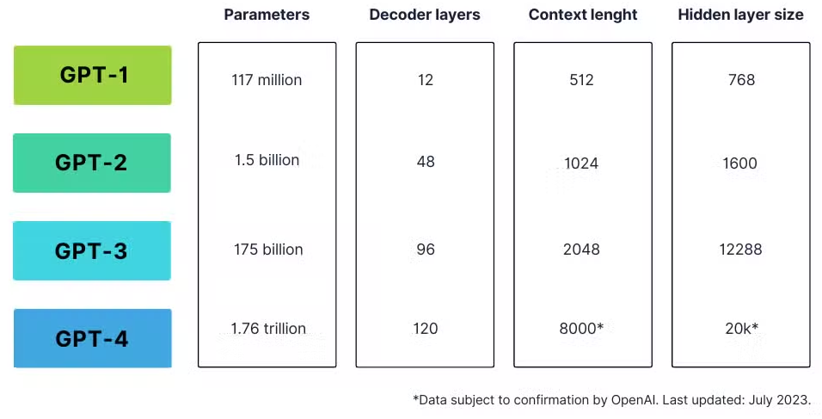
GPT 4 参数量增加
3

Slide 26
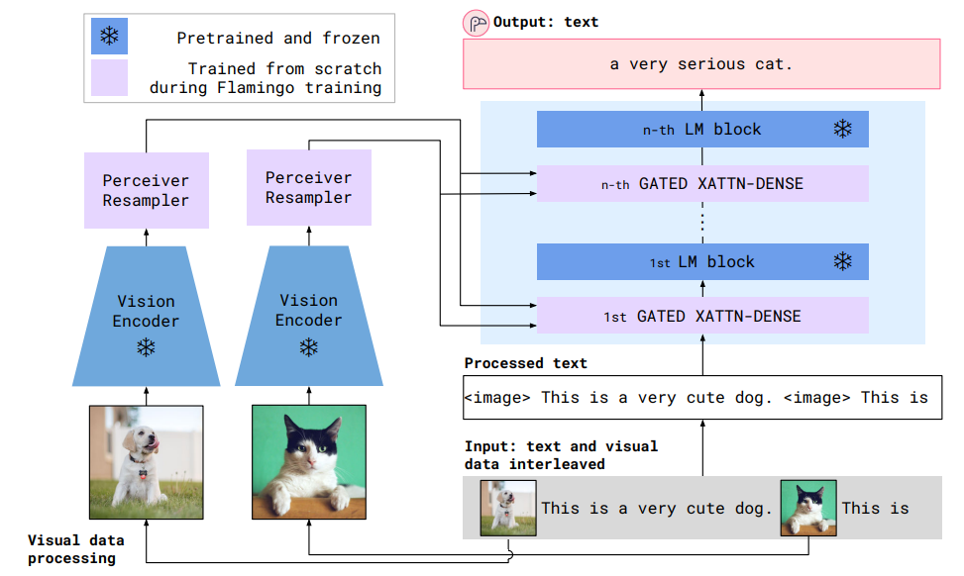
GPT 4 模型结构猜测
3

Slide 27
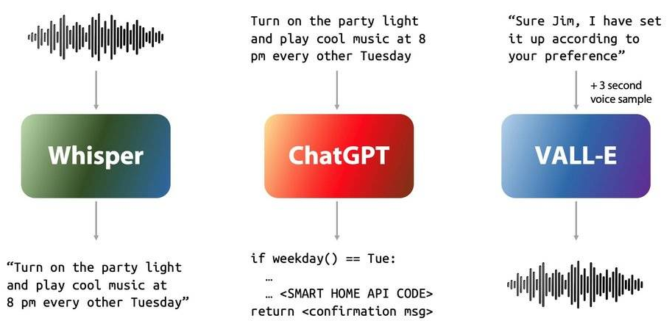
AI 对话、AI 助手
4

Slide 28
3. GPT-4o
技术原理（畅想）

Slide 29
米国五星上将麦克阿瑟：
牛逼不是一天练成的

Slide 30
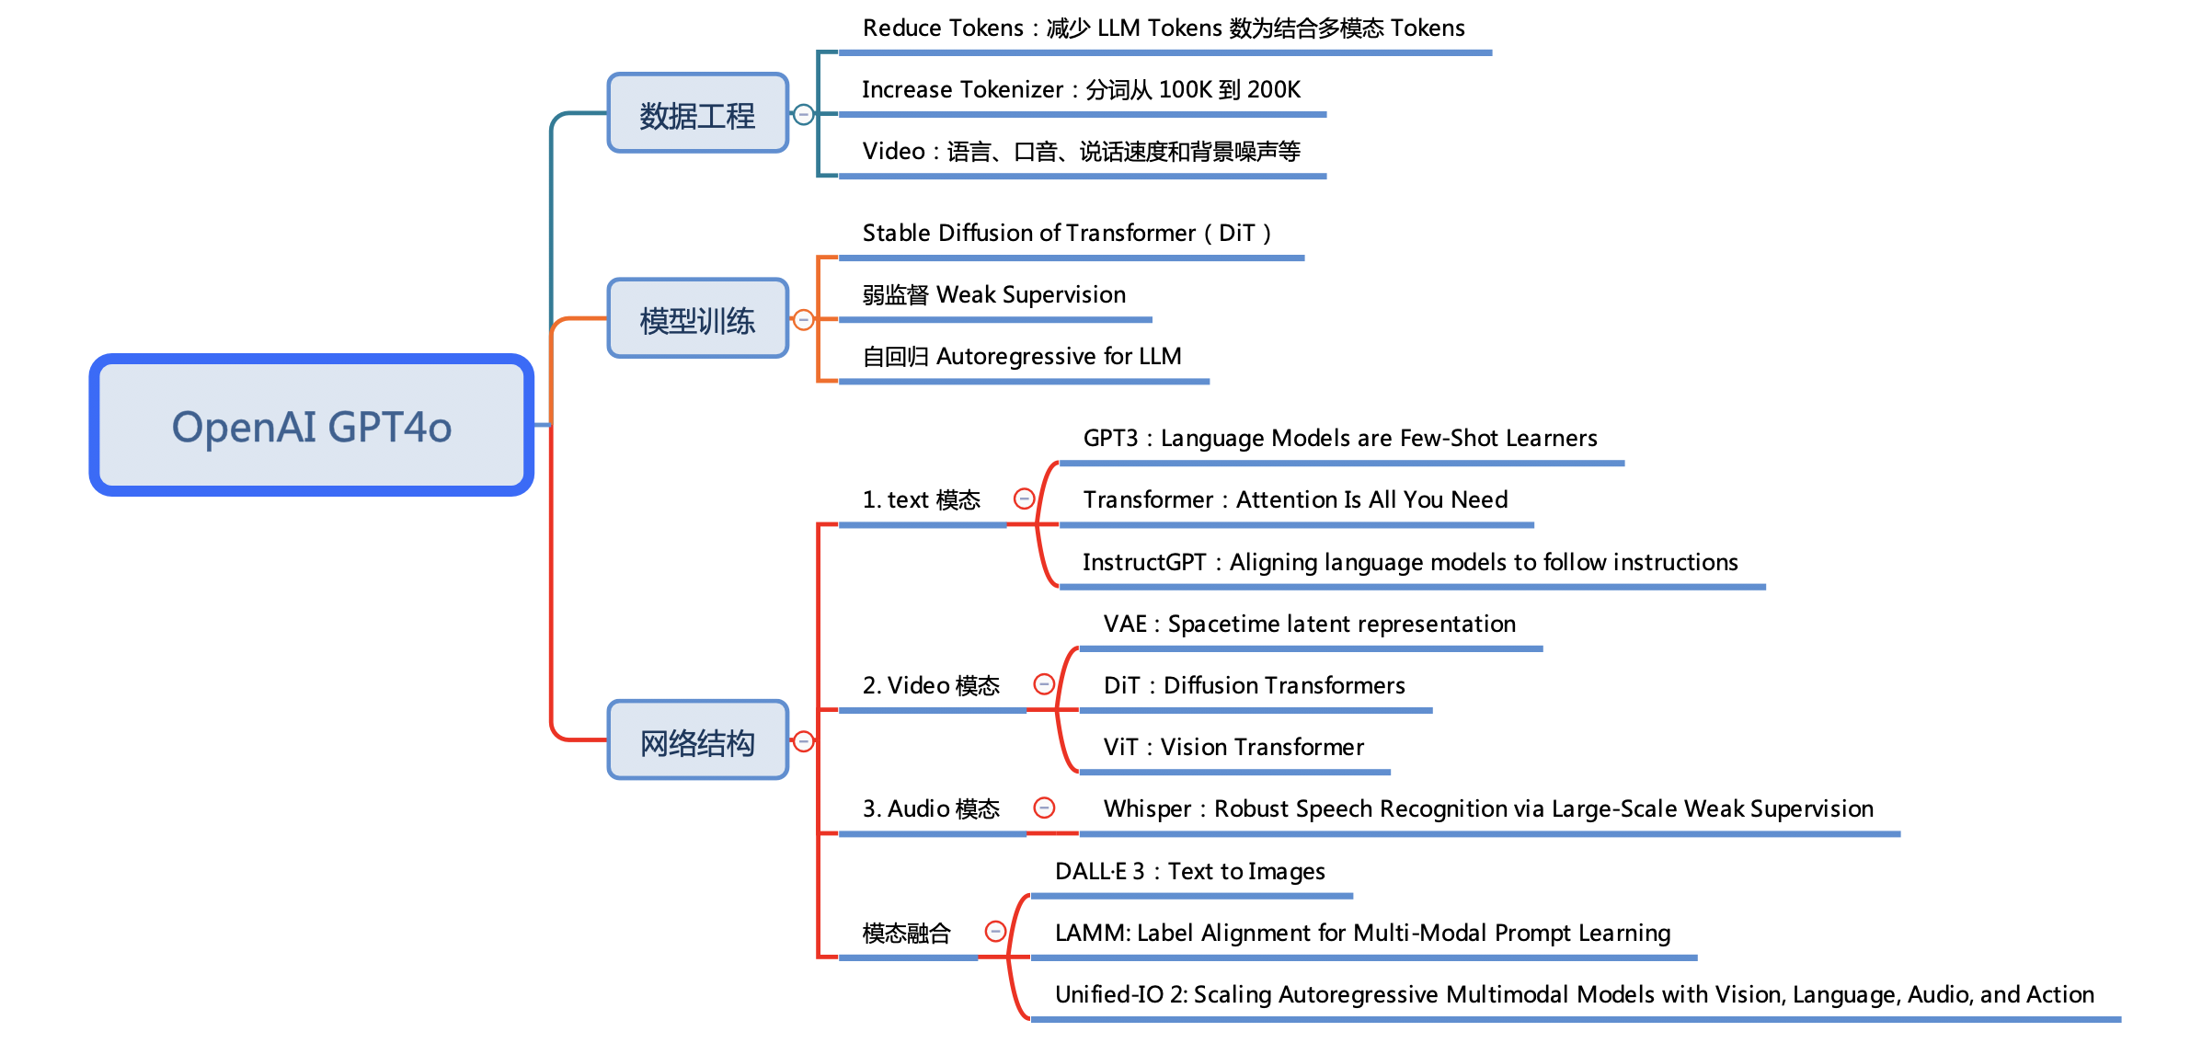
思维导图

Slide 31
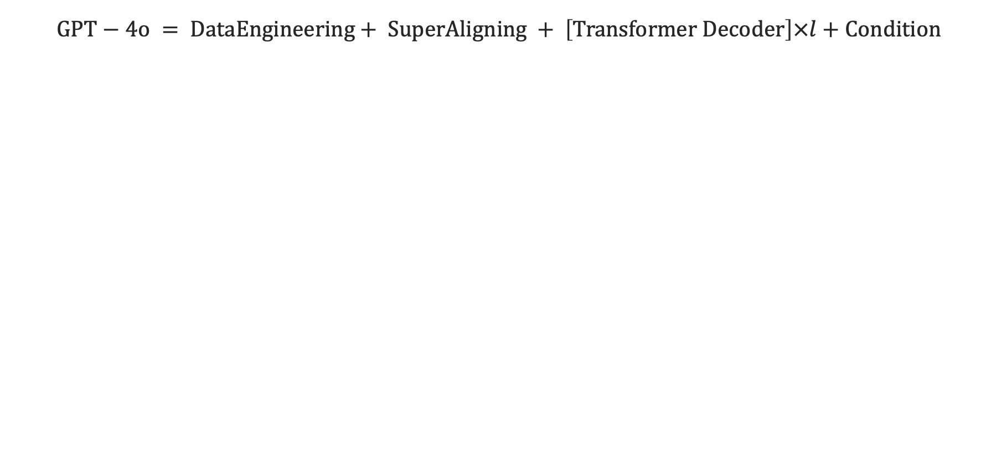
GPT-4o 原理解读
$$GPT−4o = Data\text{Engineering}+ SuperAligning + \left[Transformer Decoder\right]×l+Condition$$

Slide 32
GPT-4o 原理解读：Data Engineering
LLM 仍然是主战场，投入人力超1/2，新的 Tokenizer 新的 Vocab Size；
Audio 参考 Whisper v3 与 Text 结合作为 Multitask training format 再编码；
Video/Image 借鉴 Sora 的 Spacetime Patches 极致编码压缩；

Slide 33
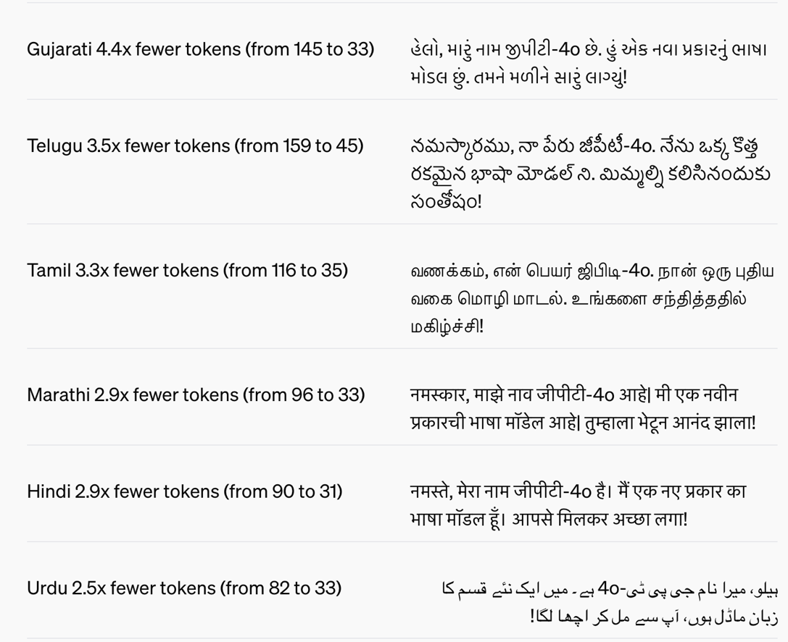
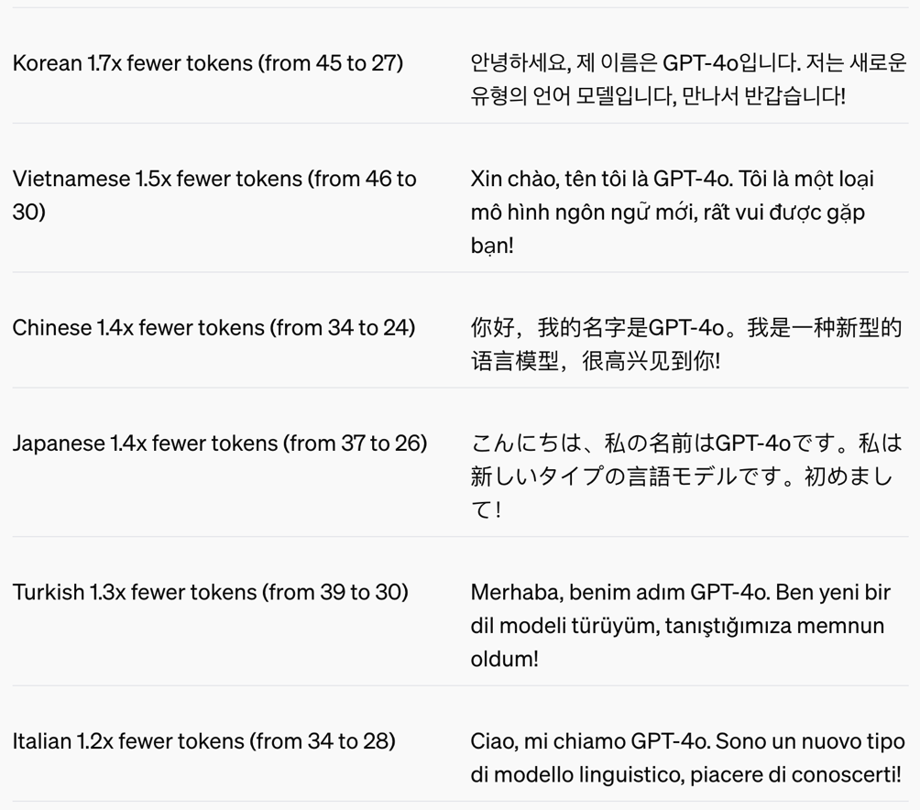
数据工程
Language tokenization：These 20 languages were chosen as representative of the new tokenizer‘s compression across different language families.

Slide 34
GPT-4o 原理解读：Super Aligning
端到端 E2E 的 MLM 大模型，对齐不同模态的输入，统一作为 Transformer 结构的长序列输入；
让能力弱的大模型监督能力强的大模型（LLM supervise MLM）；
https://openai.com/index/introducing-superalignment/?utm_source=tldrai

Slide 35
GPT-4o 原理解读：Transformer Decoder
纯 Transformer Decoder 架构，更加方便训练进行千卡、万卡规模的并行；
推理使用大融合算子（Flash Attention）进行极致加速；
符合 OpenAI 一贯 Everything Scaling Law 的方式；

Slide 36
GPT-4o 原理解读：Outputs
输出可配置、可选择 text/audio/images，因此是 Conducting 的case，统一 Transformers Tokens 输入可实现；
Images 依然借鉴 SORA 使用 DiT 作为生成，但此处生成的为 Images not Videos；
Audio 与 Text 应该会有对齐，保持同声传译；

Slide 37
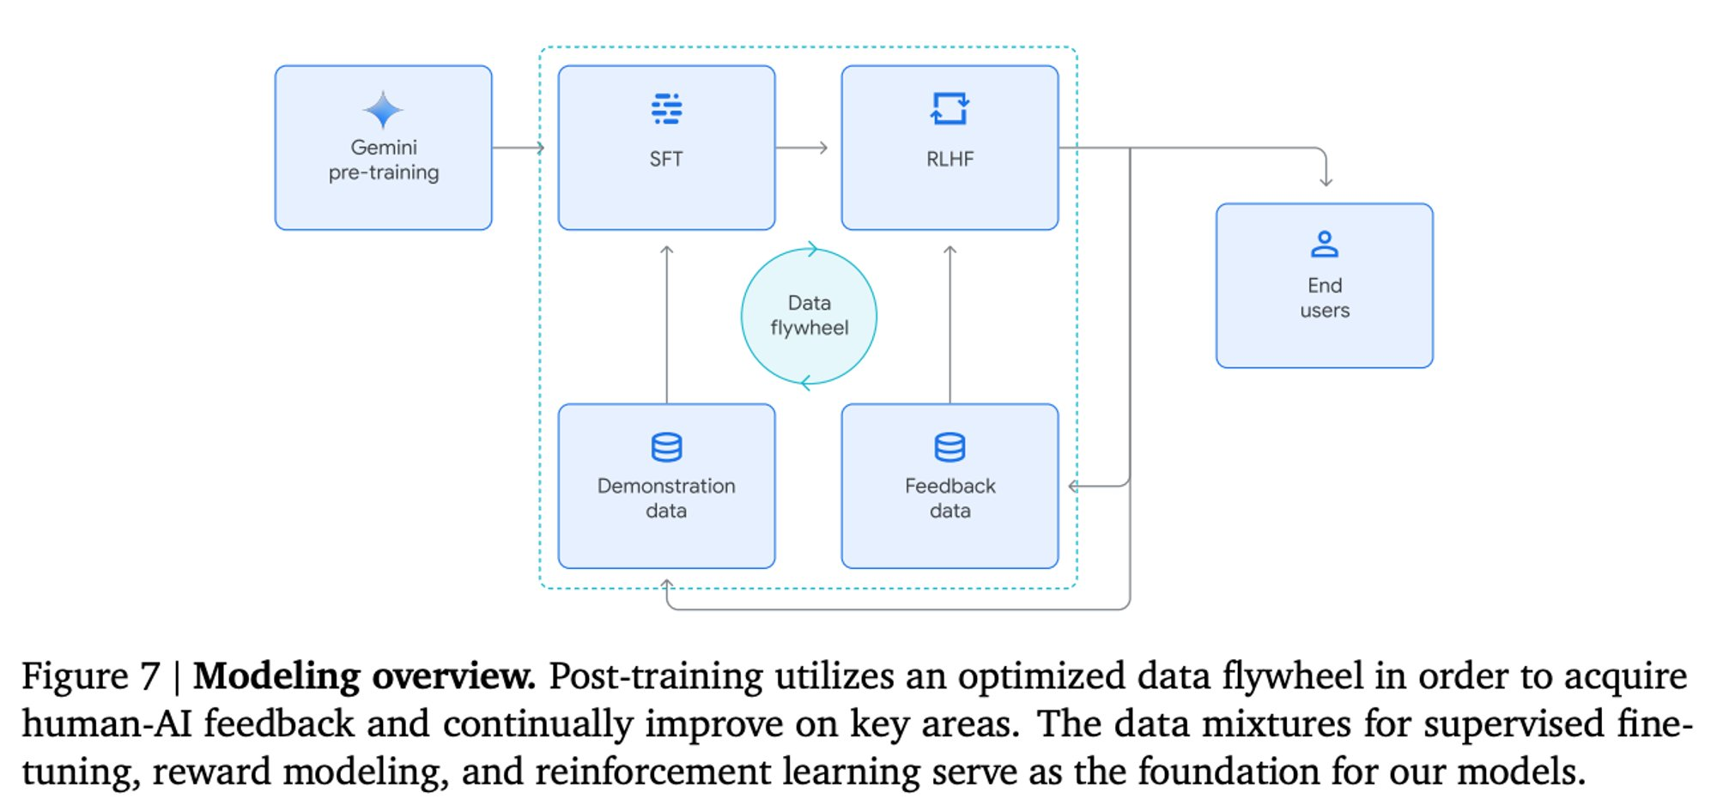
GPT-4o 原理解读：Data flywheel

Slide 38
技术总结
多模态数据工程：
LLM tokens 减少，让大模型的输入序列 Tokens 结合多模态统一为 Signal 长序列；
词表增大 Token 减少， 分词从 100K 到 200K，LLM 编码率进一步增强；
Video 借鉴 SORA 对 spacetime patch 对时序极高编码率；
模型训练：
弱监督/自监督为主，否则多模态对齐进行统一模式训练非常难；
模型结构与训练：
通过 Super Aligning 对 Text、Audio、Video 三种模态进行对齐；
仍然以 LLM（GPT4） 能力为主，加入多模态维度 Tokens 形成一个大模型；

Slide 39
4. 看大模型趋势

Slide 40
大模型发展趋势与思考
对 LLM 大模型的趋势思考；
对 MLM 大模型的趋势思考；
对百模大战厂商的思考（反思）；
对计算产业（AMD、NVIDIA、HUAWEI）的思考；

Slide 41
对大模型本身的思考
LLM 大模型已经进入瓶颈期，加持 MOE 模型规模更大、超大词表、长序列：
DeepSeek、Grok 等对 MOE 的创新让模型规模更大，效果更好；
如 KIMI 等追求长序列提升召回，但同时提供非长序列的 SFT/微调 系列模型；
OpenAI GPT-4o 架构在 LLM 微调整，但没有追求长序列而是：多模态、数据工程发展；
LLM 整体在 GPT-4 低 X% 精度波动，无突破性进展，进入应用下半场；

Slide 42
对大模型本身的思考
MLM 进入赛道，24 年可称为多模态大模型元年，国外巨头在布局：
国内多模态极少部分厂商在试水训练，GOOGLE 和 OpenAI 方向明确后下半年国内会涌现 MLM；
大厂中高层容易被 PPT 忽悠，起大早赶晚集，手握万卡无 scaling law；
上半年赛道压轴 SORA 而非 MLM，大模型赛道从 LLM 开始分裂；
MLM 围绕 LLM 的成果进一步升级迭代，而不是从新开始；

Slide 43
对百模大战产商思考
新赛道可以抄袭，但认知迭代速度不够快，很容易就被嘲讽：
Google 积极拥抱 AI，对自家搜索产品在逐步变革；百度用搜索防御者姿态参与 AI 竞争；
E2E 大模型 & E2E 大模型应用越来越多（Tesla FSD12、GPT-4o、Google Evo），国内串联；
随 GPT-4 没重大提升， 国内 LLM 开始追赶上来，围绕 LLM 的具身智能走向落地探索阶段；
国内外赛道差异明显，鲜见国内有 OpenAI 的 RoadMap 格局；

Slide 44
对计算产业的思考
MLM、LLM 等大模型越来越多，服务器算力持续消耗，推理算力提前布局：
24 年仍然仍然是重服务器算力，持续消耗大量算力，厂商对算力的渴求仍然不够；
推理芯片继续加强布局（1/2 年代际），等待 MLM、LLM 等应用成熟落地，but LLM 芯片 XXX？
MLM 对特殊解码器（IP）有新需求，数据工程不满足于 ARM CPU 的小核小 DIE 方式；
MLM 推理高吞吐下低时延 vs LLM 推理低时延高吞吐，HBM or LPDDR？

Slide 45
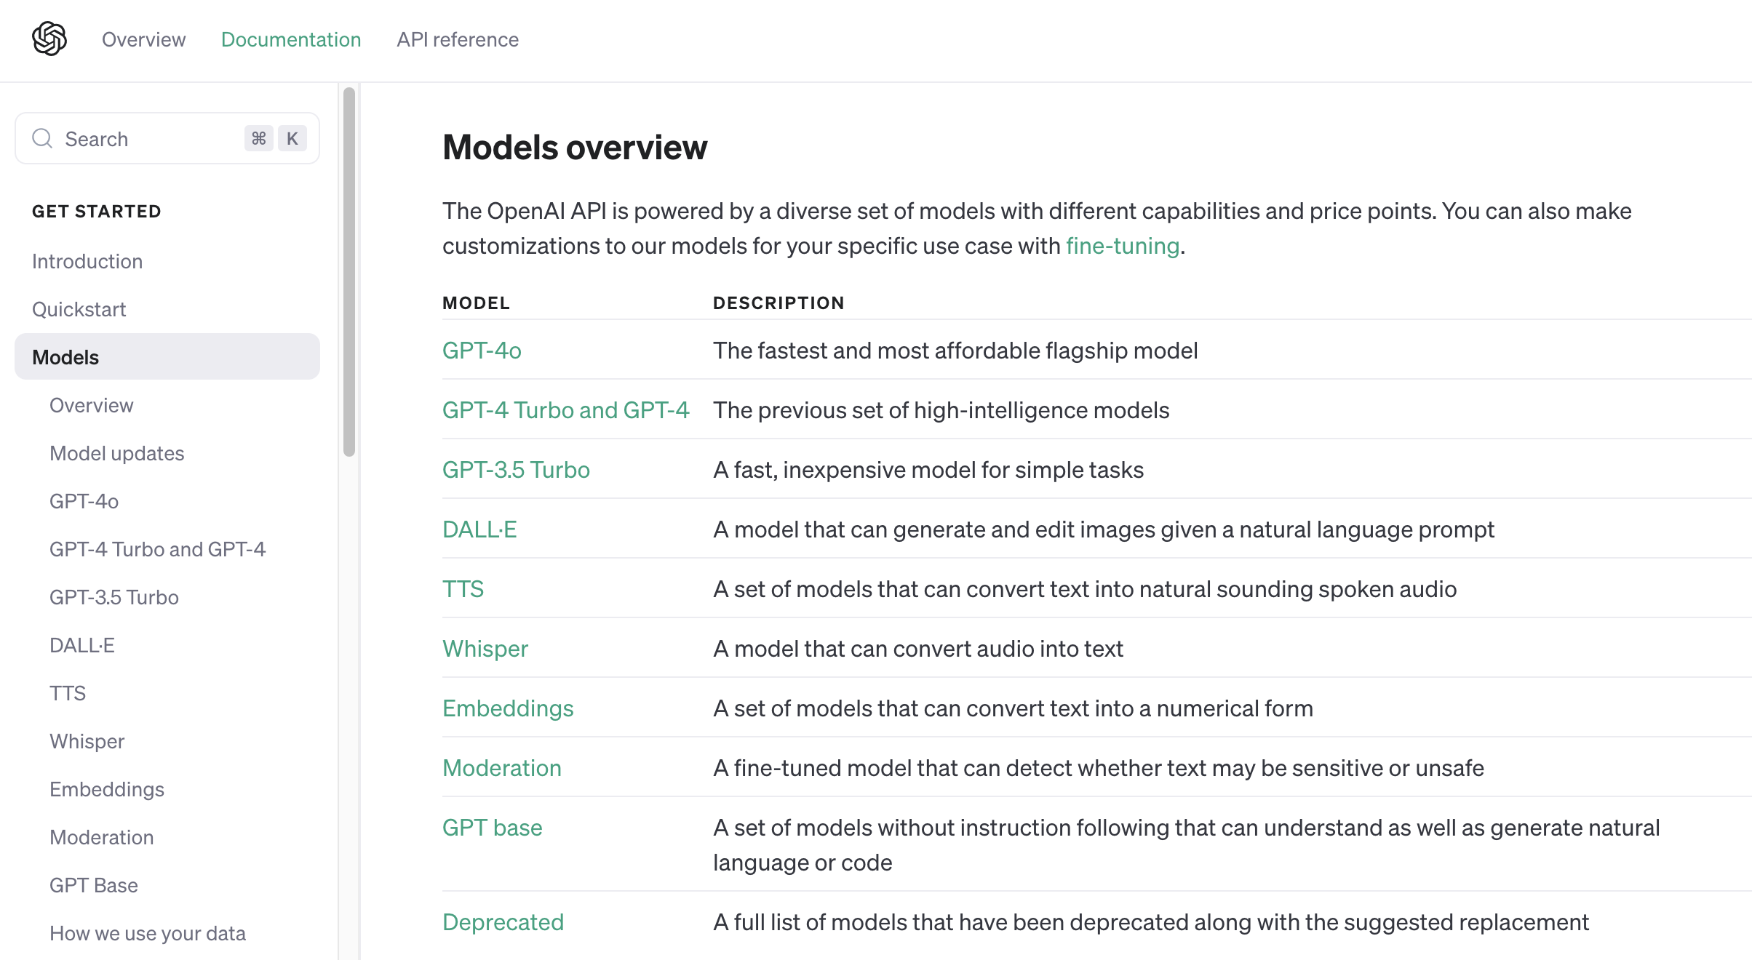

Slide 46
参考文献 Reference
Chan, W., Park, D., Lee, C., Zhang, Y., Le, Q., and Norouzi, M. SpeechStew: Simply mix all available speech recogni- tion data to train one large neural network. arXiv preprint arXiv:2104.02133, 2021(opens in a new window).
2Galvez, D., Diamos, G., Torres, J. M. C., Achorn, K., Gopi, A., Kanter, D., Lam, M., Mazumder, M., and Reddi, V. J. The people’s speech: A large-scale diverse english speech recognition dataset for commercial usage. arXiv preprint arXiv:2111.09344, 2021(opens in a new window).
3Chen, G., Chai, S., Wang, G., Du, J., Zhang, W.-Q., Weng, C., Su, D., Povey, D., Trmal, J., Zhang, J., et al. Gigaspeech: An evolving, multi-domain asr corpus with 10,000 hours of transcribed audio. arXiv preprint arXiv:2106.06909, 2021(opens in a new window).
4Baevski, A., Zhou, H., Mohamed, A., and Auli, M. wav2vec 2.0: A framework for self-supervised learning of speech representations. arXiv preprint arXiv:2006.11477, 2020(opens in a new window).
5Baevski, A., Hsu, W.N., Conneau, A., and Auli, M. Unsu pervised speech recognition. Advances in Neural Information Processing Systems, 34:27826–27839, 2021.
6Zhang, Y., Park, D. S., Han, W., Qin, J., Gulati, A., Shor, J., Jansen, A., Xu, Y., Huang, Y., Wang, S., et al. BigSSL: Exploring the frontier of large-scale semi-supervised learning for automatic speech recognition. arXiv preprint arXiv:2109.13226, 2021(opens in a new window).

